Slide 1
«День народного единства
Отчёт по проекту
Муниципальное бюджетное дошкольное образовательное учреждение
«Детский сад «Василёк» г. Тарко-Сале, Пуровский район
Воспитатель:
Гернер Светлана Юрьевна

Slide 2

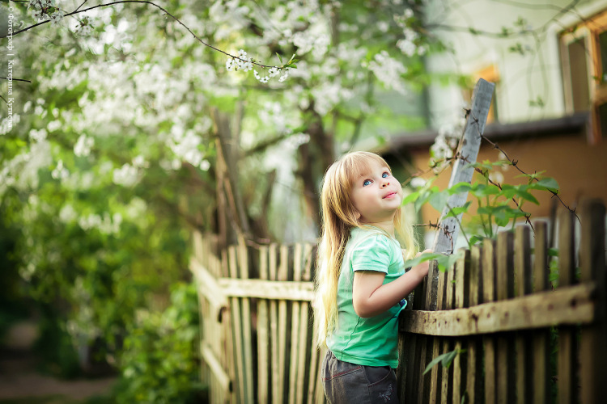
Утром солнышко встает,
Нас на улицу зовёт.
Выхожу из дома я:
– Здравствуй, улица моя!
Я пою и в тишине
Подпевают птицы мне.
Травы шепчут мне в пути:
– Ты скорей, дружок, расти!
Отвечаю травам я,
Отвечаю ветру я,
Отвечаю солнцу я:
– Здравствуй, Родина моя!
(В. Орлов)

Slide 3
Актуальность
Патриотизм – это чувство любви к Родине. Исторически сложилось так, что любовь к Родине во все времена в Российском государстве была чертой национального характера. Но в силу последних перемен все более заметной стала утрата нашим обществом традиционного российского патриотического сознания.
Проблема
В связи с этим очевидна неотложность решения острейших проблем воспитания патриотизма в работе с детьми дошкольного возраста. Недостаток такого воспитания у детей виден сразу после первых проведенных занятий, бесед. Задача взрослых заключается в том, чтобы не только вызвать в детях чувство восхищения родным городом, родной страной, но и чувства уважения к своему народу, чувство гордости за свою страну. Но никакие знания не дадут положительного результата, если взрослый сам не будет восторгаться своей страной.
Дети - наше будущее. И не зависимо от того, какие пути и средства патриотического воспитания мы будем использовать, делать это мы должны постоянно. Главное - зародить в детях это великое чувство - быть гражданином своей родины. С данной целью в нашей группе был реализован проект «Наша Родина-Россия»

Slide 4
Цель проекта:
Формирование у детей патриотических качеств: к своему краю и стране.
Задачи:
Обучающие:
-дать сведения об истории страны, ее символике;
-познакомить с картой страны, показать расположение на глобусе;
-познакомить детей с различными традициями русского народа, его культурой;
-рассказать детям о людях, прославивших Родину, познакомить с историей праздника День народного единства.
Развивающие:
-формировать умения детей в продуктивной и других видах деятельности;
-развивать познавательный интерес к истории и культуре родной страны – России, её достопримечательностям.
Воспитательные:
-воспитывать чувство гордости за Россию, эмоционально-ценностное отношение к своей стране;
-воспитывать любовь и уважение к русским национальным героям;
-вовлекать родителей в активное сотрудничество.

Slide 5
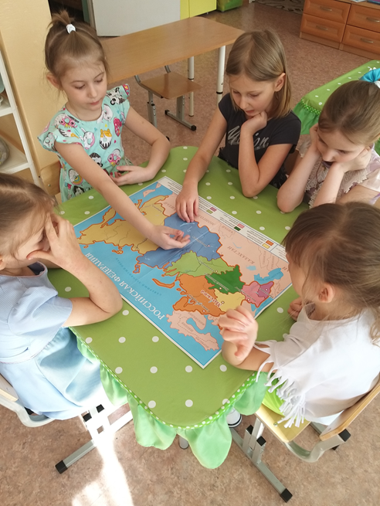


Изучаем карту мира

Slide 6


Рассматривание фото, репродукций картин, иллюстраций
Есть одна планета-сад
В этом космосе холодном.
Только здесь леса шумят,
Птиц скликая перелётных,
Лишь на ней одной цветут
Ландыши в траве зелёной,
И стрекозы только тут
В речку смотрят удивлённо...
Береги свою планету -
Ведь другой, похожей, нету.

Slide 7
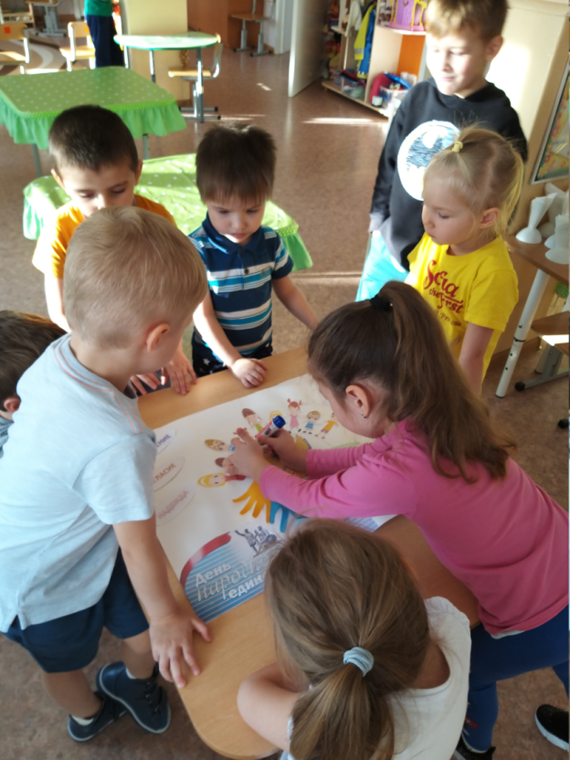
Мы ребята молодцы!!!
Совместное творчество по изготовлению плаката «День народного единства»

Slide 8
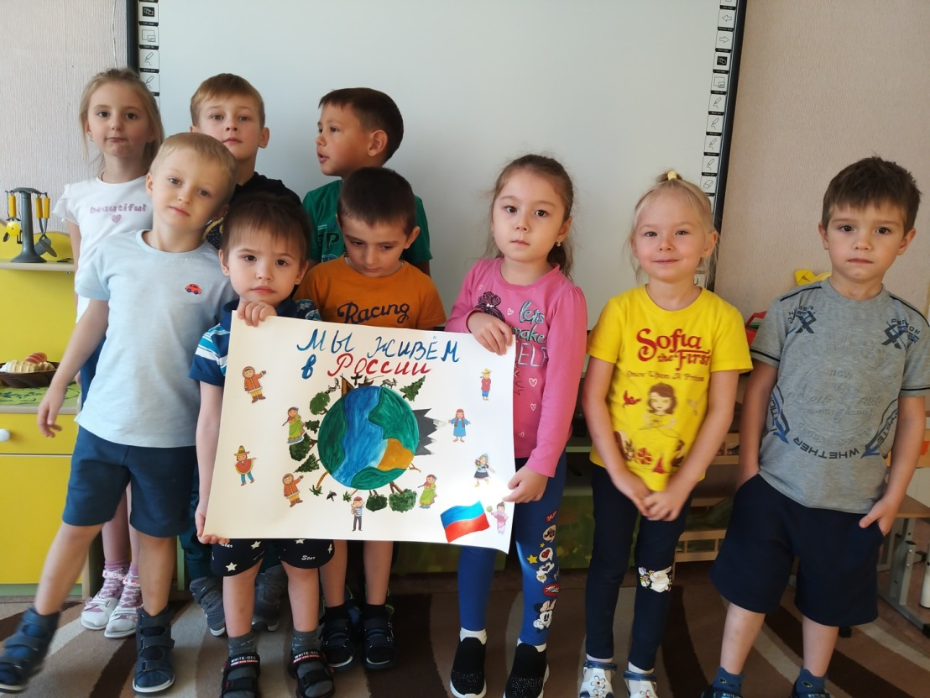
Создание плаката
«Мы живём в России»

Slide 9
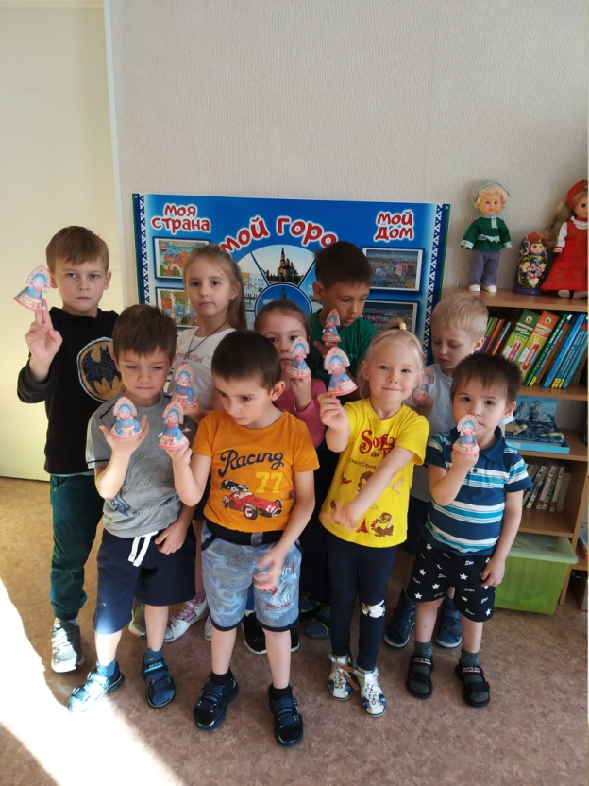
Художественное творчество
«Девочка в русском сарафане»

Slide 10
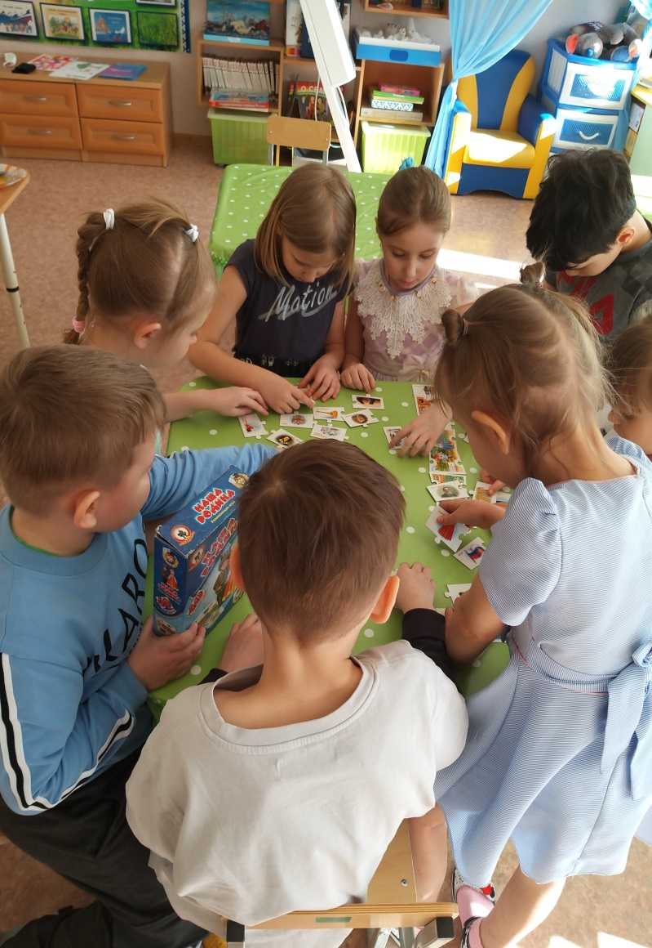
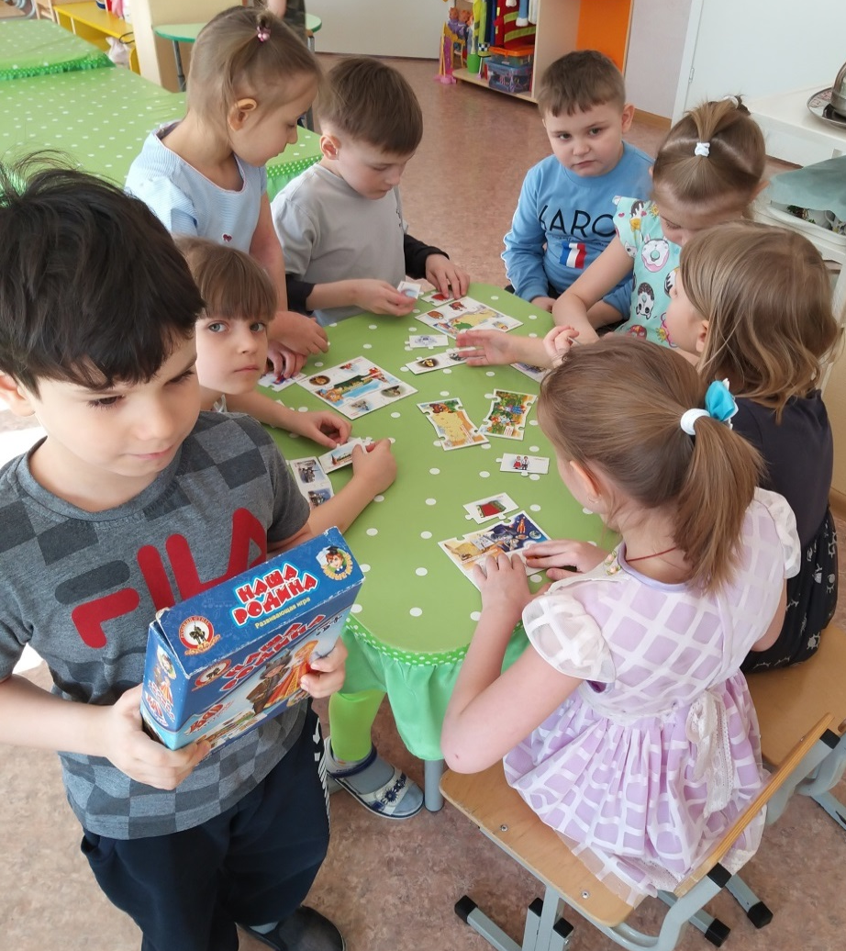
Дидактические игра «Наша Родина»

